Slide 1
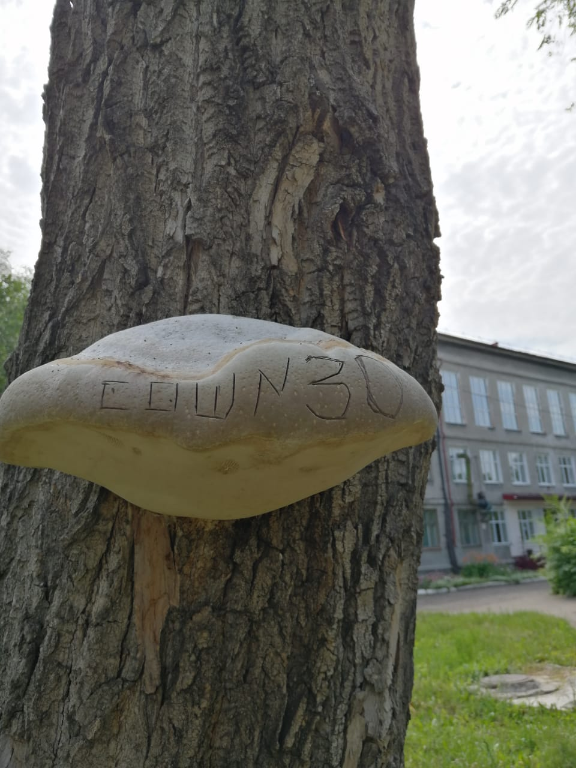
Тема проекта: «Последствие ношения масок для природы»
Выполнила: Шамне Елизавета
Руководитель: Липовка И. А.

Slide 2
Актуальность исследования. В условиях эпидемии коронавируса медицинская маска стала на вес золота. Но насколько она эффективна для профилактики опасной инфекции? А так же утилизация использованных масок очень важна для экологии.

Slide 3
Цель работы: Найти механизмы воздействия на населения г. Омска для создания условий, при которых сформируется необходимость заботиться не только о своем здоровье, но и о чистоте природы.
Задачи:
1. Изучить литературу о составе и видах масок.
2. Провести опрос среди населения об использовании масок и их утилизации.
3. Определить качество используемых масок разными методами.
4. Провести мониторинг загрязнения использованными масками.
5. Обосновать полученные результаты.

Slide 4
Гипотеза.
Каждый человек хочет защитить себя от бактерий и вирусов во время пандемии, а кто защитит природу.

Slide 5
Строение маски.
Медицинская маска представляет собой повязку на лицо закрывающая нос и рот. Как правило, она состоит из 3-х слоев: фильтра, который располагается между двумя внешними слоями, а так же одного фиксатора (реже 2-х фиксаторов), который обеспечивает плотное прилегание маски к лицу.

Slide 6
История возникновения маски.
Первая медицинская маска появилась в средние века в Европе во время эпидемии бубонной чумы. Она называлась маска Чумного доктора и имела устрашающий вид.

Slide 7
Маски и природа.
По статистике Минпромторга РФ с начала пандемии в стране ежедневно используется 12 миллионов медицинских масок, при этом одноразовые средства защиты в большинстве случаев не утилизируются и могут попасть в природу.
На побережье Бразилии в северной части штата Сан-Паулу нашли мертвого магелланского пингвина, который проглотил респиратор. (17сентября 2020г)

Slide 8
« Используемые маски населением»

Slide 9
« Ношение масок по возрасту»

Slide 10
« Использование масок учениками БОУ г. Омска « СОШ № 30»

Slide 11
«Способы утилизации масок»

Slide 12
« Определение качества используемых масок»
 | Тест со светом | Тест со сдуванием пламени | Тест с кусочками салфетки | Тест с водой | Тест со сжиганием
Маска 3-х слойная медицинская (1) | + | + | При магнитились кусочки салфетки | Пропускает через час | +
Маска 3-х слойная медицинская (2) | + | + | + | + | +
Маска медицинская не стерильная | + | + | При магнитились кусочки салфетки | + | +
Маска однослойная многоразовая (взрослая) | + | Пламя колышется | При магнитились кусочки салфетки | Пропускает | Горит
Маска многоразовая (детская), содержит 2 слоя | + | Пламя колышется | При магнитились кусочки салфетки | Пропускает | Горит
Респиратор К№95 | + | + | + | + | +

Slide 13
« Биотестирование семян чечевицы»
Дата | Количество всходов.
 | Горшок с Маской | Контроль
29.03.2021 | Посадка семян | Посадка семян
30.03.2021г-09.04.2021 | Ничего не происходило | Ничего не происходило
10.04.2021 | Появились 10 ростков | Появилось18 ростков
11.04.2021-24.04.2021 | 14 | 25

Slide 14
«Фото чечевицы 24.04.2021г»

Slide 15
«Маршрут мониторинга масок на улице»
Маршрут 1
25 масок
Маршрут 2
7 масок

Slide 16
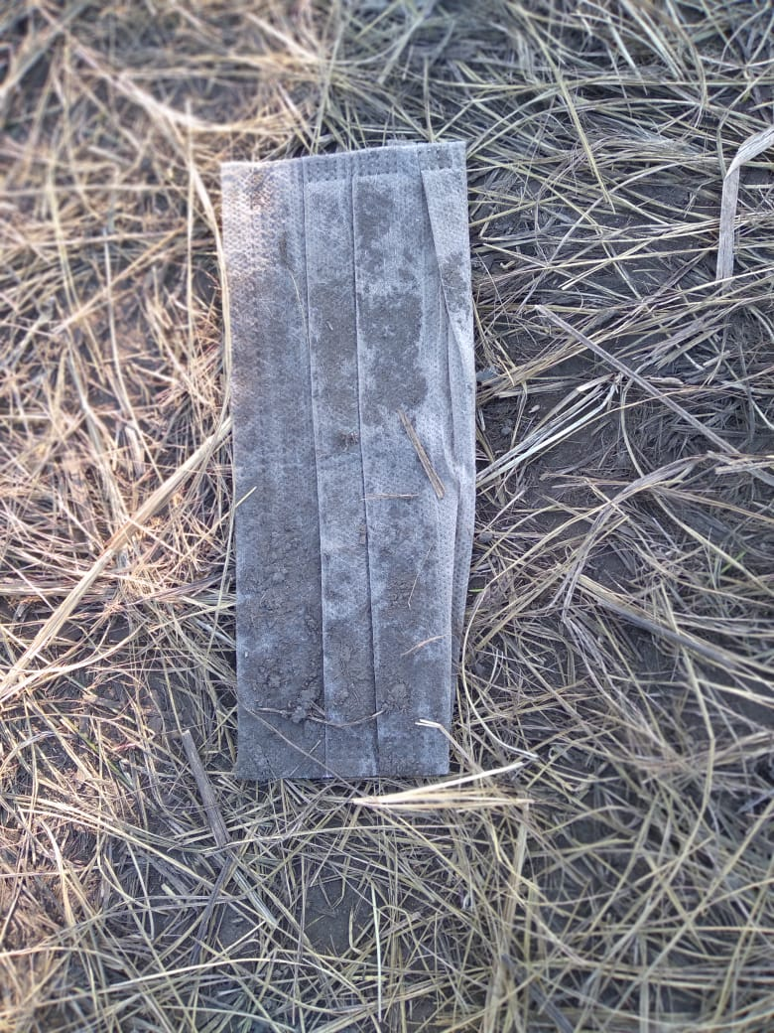
Подснежники карантина.

Slide 17
Выводы по проделанной работе:
1. В ходе опроса населения и визуального наблюдения было выявлено, что наиболее используемая маска – это 3-х слойная медицинская маска.
2.В ходе опроса было выявлено , что только 21% из нами опрошенных знают как правильно утилизировать использованную маску.
3. В ходе 5 опытов было выявлено, что только респиратор КН№95 и 3-х слойная маска №2 прошли все испытания положительно. Значит, имеют хорошее качество.
4.Маска в почве за 2 месяца не разложилась, а стала только грязной.
5. В горшочке с маской всхожесть семян составил 56%, когда в контрольной пробе 100%. Ростки в горшочке, где ранее лежала маска были слабые и тонкие. Когда в контрольном горшочке были более крепкими. Рост всех ростков был не одинаков.
6. Помимо бытового мусора на улицах города появилось очень много использованных масок, которые сильно загрязняют природу.

Slide 18
Список литературы
1. https://www.vgoroden.ru/statyi/pyat-sposobov-proverit-kachestvo-mediciskoy-maski
2. https://medams.ru/odnorazovye_trehsloynue_maski_respiratoru_alina
3. https://alliancesales.ru/blog/tekhnologii/meditsinskie-maski-istoriya-vozniknoveniya-i-sfery-primeneniya/
4. https://maskiest.ru/kak-vybrat-meditsinskuyu-masku-ot-koronavirusa
5. https://apps.who.int/iris/bitstream/handle/10665/332293/WHO-2019-nCov-IPC_Masks-2020.4-rus.pdf
6. https://health.mail.ru/news/vsya_pravda_pro_meditsinskie_maski/
7. https://klops.ru/explanations/2020-09-29/220920-pandemiya-uydyot-a-problema-ostanetsya-eksperty-o-vrede-meditsinskih-masok-dlya-ekologii
8. https://www.fontanka.ru/2020/09/17/69471425/

Slide 19
Рекомендации:
Для утилизации одноразовой маски.
1. Перед снятием маски необходимо обработать руки антисептиком.
2.Снимаем маску за ушные петли, не касаясь внутренней и внешней стороны, взявшись за них сзади.
3. Разрезать маску (предотвращает перепродажу) и положить маску в отдельный целлофановый, герметичный пакет.
4. Выкинуть маску в мусорное ведро или в мусорный бак с бытовым мусором.
5. Не бросайте маски на улице, они могут стать причиной гибели животных.
Для обработки и повторного использования многоразовых масок.
1. Перед снятием маски необходимо обработать руки антисептиком.
2.Снимаем маску за ушные петли, не касаясь внутренней и внешней стороны, взявшись за них сзади.
3. Замочить маску в мыльной воде на 1 час. Потом выстирать и высушить.
4. Гладя обдать маску горячим паром. Прогладить и ждать пока высохнет.

Slide 20
Защити нас, не бросай мусор.

